Slide 1
’T is een kleur & ’t zit vaak in de knoop
Geel, ook aangenaam om er te komen en te gaan !

Slide 2
Mobiliteitsplanning in Geel anno 2019
Is de beleidsstop eindelijk gestopt?
• nog eens 6 jaar stagnatie kan niet meer
• politieke spelletjes doen de zaak geen goed
• Van gefragmenteerde ad-hocaanpak naar een samenhangend & toekomstgericht beleid?

Slide 3
Mobiliteitsplan 2019: positieve elementen
“Stop” en “stoep” zijn wenselijke en verdedigbare principes
De brede invoering van fietsstraten in het centrum
De wil om een omelet te bakken is zeker aanwezig (maar de angst om een ei te breken blijft groot).

Slide 4
Mobiliteitsplan 2019: Negatieve elementen
De ‘s’ (stappers) komt nauwelijks aan bod; de meeste aandacht in het plan gaat naar de ’P’ (privé-vervoer). Het plan werd gemaakt met de auto in het achterhoofd.
de voorgenomen ingrepen in de circulatie zijn erg mager en beperkt in aantal.
Die beperkte slagkracht wordt door een aantal compromissen verder afgebot.
Het stimuleren van de lokale handel ≠ de inzichten van de lokale handelaars volgen
Een aantal nieuwigheden in het plan zijn niet compatibel met mekaar

Slide 5
Mobiliteitswijzer ?

Slide 6
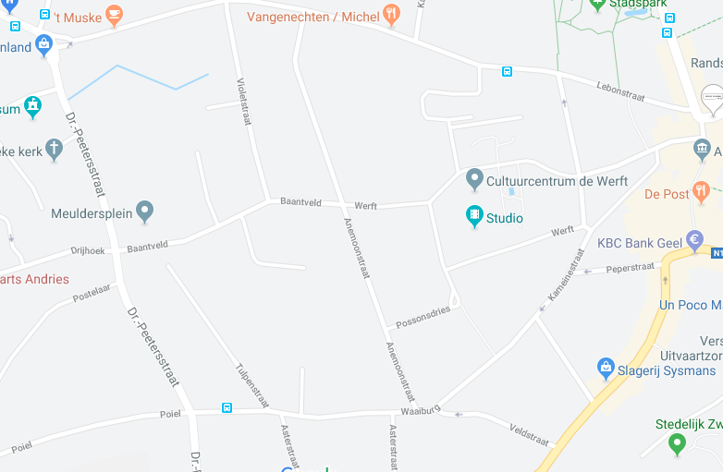
Zone elsum – pas - werft
Elsum + Eikenstraat ER = oK
Violetstraat blijft DR
Anemoonstraat ER
Dr. Peetersstraat ER
Werft Ecodroom DR
Knip aan havermarkt
Pas van in begin ER
Lebonstraat begin ER

Slide 7
Zone st.-dimpna
de billemontstraat ER staduitwaarts
Ontgoochelend en te beperkt voorstel om ook maar iets bij te dragen tot de doelstelling die men zelf vooropstelt, nl. een fietsveiligere omgeving van het Sint-Dimpnaplein
Opmerking: de scholen vallen buiten de zone van fietsstraten
Parking nieuwstraat = een oplossing, maar een halve

Slide 8
De interne verdeelstructuur

Slide 9
Wat kan anders of mag beter
consequenter kiezen voor een duidelijk leesbaar, ruimer en samenhangender circulatieplan in het centrum, met klemtoon op bestemmingsverkeer, het opvangen van de doorrijdbaarheid en een ordentelijkere sturing van de lokale circulatie
Geen maatregelen nemen zonder duidelijke meerwaarde (vb. omkering ER veldstraat / H.-Geeststraat)
Fietszone (uitbreiden tot aan de bogaard, Scholen laar & burgstraat, zeppelin (mannestraat), luysterbos & AZ St.-Dimpna, SAV St.-Dimpna, Tarcitiusscouts & Gidsen)

Slide 10
Wat maakt ons ongerust
De blijvende voorrang voor de auto als uitgangspunt voor een mobiliteitsplan
De beperkte timing voor participatie
Een aantal knelpunten en onveilige straten van en naar scholen blijven onbesproken...
Zonder ingrepen op de infrastructuur is het concept ‘fietsstraat’ ten dode opgeschreven. Er is nood aan een aangepast straatbeeld, maar zijn die investeringen haalbaar?
Het is onbegrijpelijk dat het netwerk van trage wegen in het centrum nergens een plaats krijgt in een mobiliteitsplan dat het STOEP-principe huldigt

